Slide 1


Slide 2
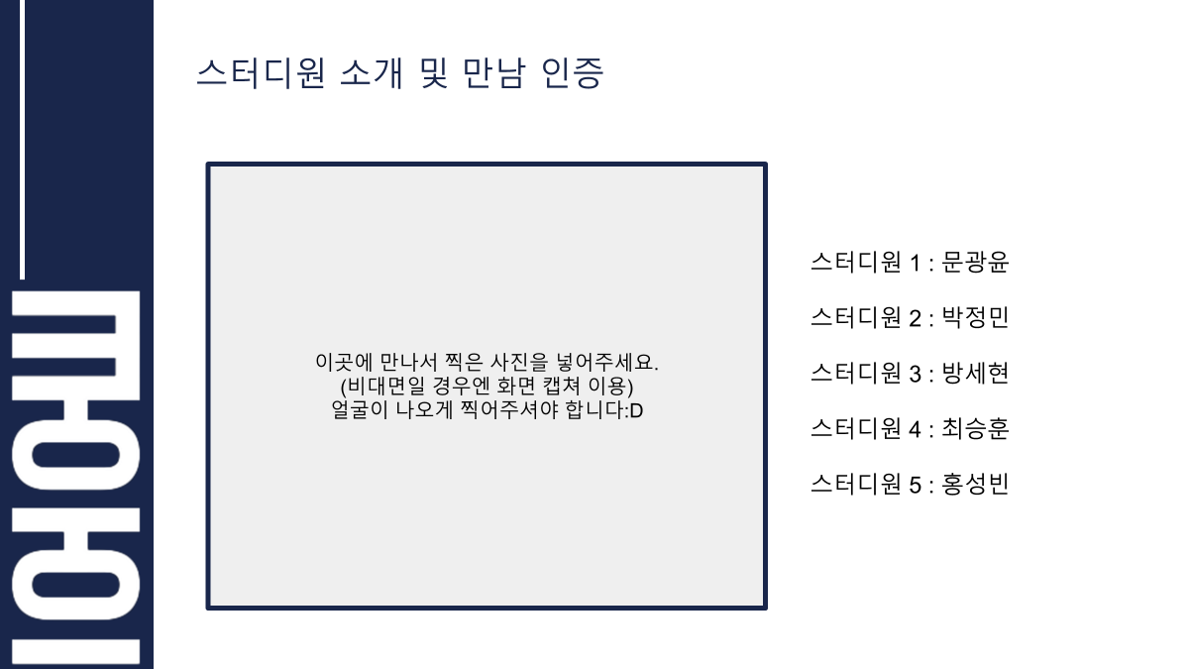

Slide 3

프로젝트 소개
데이터 전처리
모델링
RandonForestRegressor
XGBRegressor
LGBMRegressor
결과 비교

Slide 4

프로젝트 소개
[기업 성공 확률 예측 해커톤: 미래의 성공기업을 발굴하라!]
DACON 해커톤
주제
: 기업의 성공 확률 예측 AI 알고리즘 개발
목표
: 다양한 기업 데이터를 기반으로 AI 알고리즘을 개발하여,
기업의 성공 가능성을 예측하는 것.
데이터
train.csv
test.csv
sample_submission.csv

Slide 5
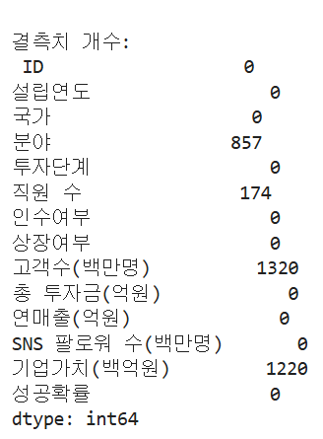
데이터 전처리
[EDA]
1. 데이터 크기 확인
: 14개 칼럼
2. 기본 정보 확인
칼럼 구성
: ID, 설립연도, 국가, 분야, 투자단계,
직원 수, 인수여부, 상장여부, 고객수(백만명),
총 투자금(억원), 연매출(억원), SNS 팔로워 수(백만명),
기업가치(백억원), 성공확률
범주형 데이터 존재 확인
: 국가, 분야, 투자단계, 인수여부 , 상장여부
3. 결측치 존재 칼럼 확인 : 4개
: 분야(857개), 직원 수(174개), 고객수(백만명)(1320개), 기업가치(백억원)(1220개)
Notes:
우선, 데이터 전처리를 진행하기 전에 간단한 EDA를 수행하였습니다. 데이터는 총 14개 칼럼으로 구성되어 있었고, 그 내용은 보시는 바와 같습니다. 분석 결과, 범주형 데이터인 국가, 분야, 투자단계, 인수여부, 상장여부 이렇게 5개 칼럼과 결측치가 존재하는 분야, 직원 수, 고객수, 기업가치 이렇게 총 4개의 칼럼에 대한 기초 전처리가 필요함을 알 수 있었습니다.

Slide 6
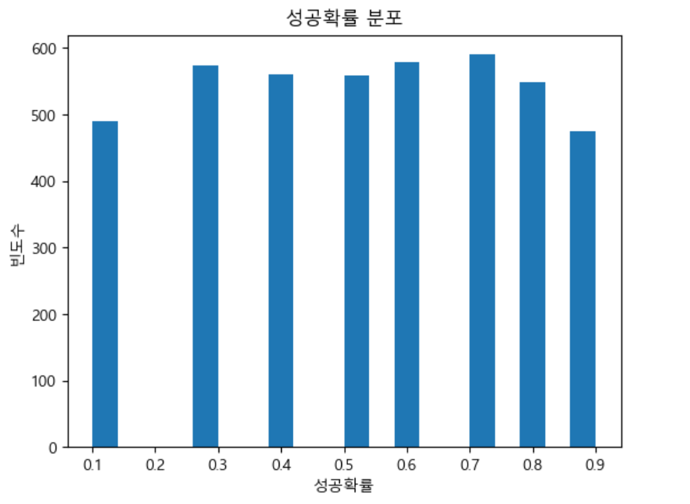
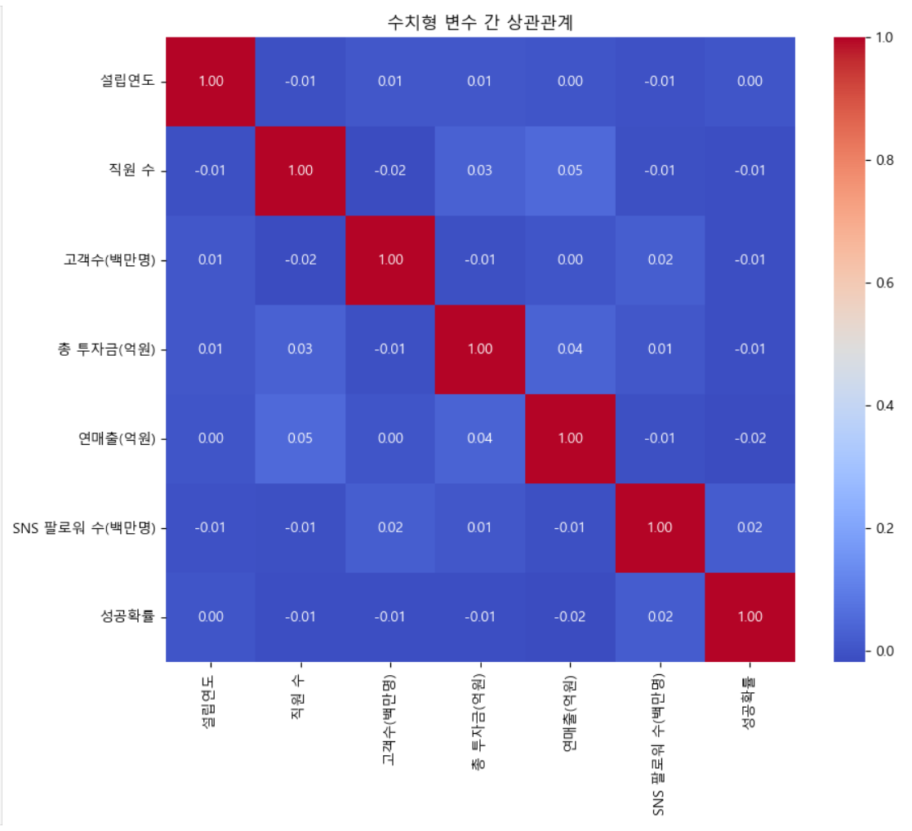
데이터 전처리
4. 타겟 변수 '성공확률'의 분포 시각화
-> 데이터의 불균형성이 있는지 확인하기 위해 진행
5. 수치형 변수 상관관계 분석
유의미한 변수 탐색
파생변수 형성 시 사용
Notes:
타겟 변수인 ‘성공확률’ 칼럼을 대상으로 데이터의 분포를 시각화하여 데이터에 불균형성이 없는지 확인하였으며, 유의미한 변수 간 상관관계가 있는지 확인하기 위해 수치형 변수의 상관관계도 분석하여 시각화하였습니다.

Slide 7
데이터 전처리
[기초 전처리]
1. ‘ID’ 칼럼 삭제
2. 결측치 처리
‘분야’ 칼럼 결측치 -> ‘Unknown’ 처리
'직원 수', '고객수(백만명)' 칼럼 결측치 -> 'median' 대체
3. ‘기업가치’ 칼럼 전처리
1) 하한값으로 변환(함수 convert_to_lower_limit 형성하여 처리)
값이 '6000이상' -> '6000.0'으로 대체
값이 특수 문자 '-' 포함한 범주형 -> 하한값('-' 앞의 값)만 추출
값이 '-'없이 숫자만 문자열 형태로 있는 경우 -> float 변환
2) 결측치 -> median 대체
4. 범주형 데이터 처리
'인수여부', '상장여부' -> Label Encoding
'국가', '분야', '투자단계' -> One - Hot Encoding
'국가' - CT001~CT010의 10개 칼럼으로 인코딩
'분야' - 게임, 기술, 물류, 에너지, 에듀테크, 이커머스, 푸드테크, 핀테크, 헬스케어로 인코딩
'투자단계' - IPO, Seed, Series A, Series B, Series C의 5개로 인코딩
Notes:
다음으로, 기초 전처리를 진행하였습니다. 먼저 의미 없는 ‘ID’ 칼럼을 삭제하고, ‘분야’ 칼럼의 결측치는 ‘Unknown’으로, ‘직원 수’, ‘고객 수 ‘ 칼럼의 결측치는 ‘median’으로 대체하였습니다. ‘기업가치’ 칼럼의 경우 convert_to_lower_limit 함수를 정의하여 문자열 형태의 값들을 숫자형으로 변환하였는데, ‘2500-3500’ 이런 식으로 나와 있었기 때문에 대체값은 ‘하한값’으로 설정하였습니다. 혼자 형태가 달랐던 값 ‘6000이하’는 ‘6000.0’으로, 하이픈 없이 숫자만 문자열 형태로 있는 경우 float로의 변환을 진행하였습니다. 그리고 남은 결측치들은 ‘median’으로 대체하였습니다. 범주형 데이터의 경우, O/X로 표현 가능한 ‘인수여부’, ‘상장여부’는 Label Encoding, 나머지 ‘국가’, ‘분야’, ‘투자단계’는 One-Hot Encoding을 진행하였습니다.

Slide 8
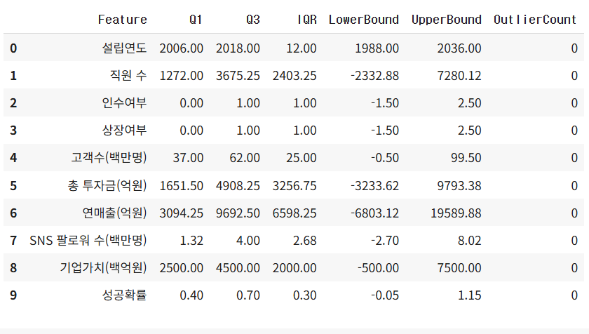
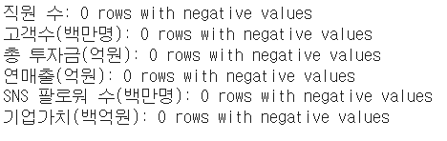
데이터 전처리
[이상치 확인]
1. 이상치 확인 -> 특이사항 x
2. 변수별 음수 값 확인
Notes:
전처리 이후 이상치를 확인해봤습니다.
이상치를 확인해본 결과 특이사항이 없어 그냥 넘어갔습니다.
이후에 변수별 음수값이 있는거 같아 확인을 해보았지만 역시 모든 변수에 음수값은 없는 것으로 확인되었습니다.

Slide 9
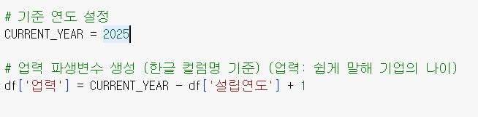
데이터 전처리
[파생변수 설정]
1. 업력 (회사의 나이)
2. 매출대비투자비율 생성
epsilon = 1e-5
df['매출대비투자비율'] = df['연매출(억원)'] / (df['총 투자금(억원)'] + epsilon)
3. 기업가치 성장 속도 생성
epsilon = 1e-5
df['기업가치성장속도'] = df['기업가치(백억원)'] / (df['업력'] + epsilon)
Notes:
다음으로 파생변수 설정했습니다
첫번째 파생변수는 ‘업력’입니다.
‘설립연도’ 변수와 타깃값 간의 상관관계를 확인해보았을 때 -값이 나와서, 기준년도(현재) = 2025년에서 ‘설립연도’ 변수를 뺀값에 1을 더한 값으로 ‘업력’이라는 파생변수를 설정했습니다.
두번째 파생변수는 ‘매출대비 투자 비율’ 입니다.
일단 기본 오류값을 설정해주고, ‘연매출’ 변수를 ‘총 투자금’ 변수로 나눈 값으로 ‘매출대비 투자 비율’이라는 파생변수를 설정했습니다.
이로써 투자대비 매출이 얼마나 나왔는지 확인할 수 있어 이 값이 높을 경우 기업이 성공할 확률이 높다고 생각하여 해당 파생변수를 생성하였습니다.
세번째 파생변수는 ‘기업가치 성장 속도’ 입니다.
마찬가지로 기본 오류값을 설정해주고, ‘기업가치’의 변수를 아까 만들었던 ‘업력’이라는 파생변수로 나누어준 값입니다.
이로써 업력에 따라 기업가치가 얼마나 되나 확인할 수 있으며, 그럴수록 기업이 성공할 확률이 높다고 생각하여 해당 파생변수를 생성하였습니다.

Slide 10
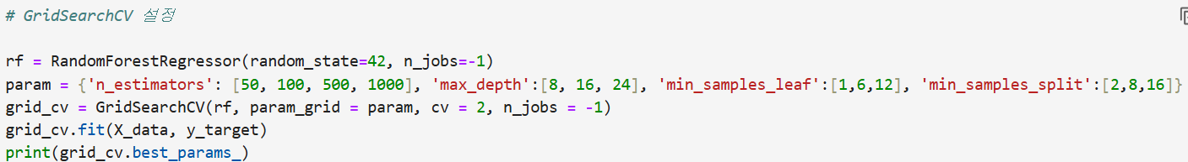
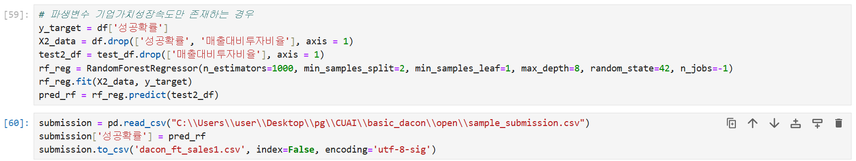
RandonForestRegressor
1. GridSearchCV를 통해 최적의 하이퍼파라미터 탐색
2. RandomForestRegressor 진행
Notes:
랜덤포레스트 회귀의 경우 모델 학습 전 GridSearchCV를 통해 하이퍼파라미터를 탐색했습니다.
그 결과 n_estimators는 1000, max_depth는 8, min_samples_leaf는 1, min_samples_split은 2의 값이 나와 이를 이용해 모델을 돌렸습니다.
파생변수가 없는 경우, 기업가치성장속도만 있는 경우, 매출대비투자비율만 있는 경우 그리고 두 파생변수 모두 있는 경우 총 4번의 학습을 진행하였고 앞에 보이시는 것은 기업가치 성장속도만 추가하였을 때의 코드입니다.

Slide 11
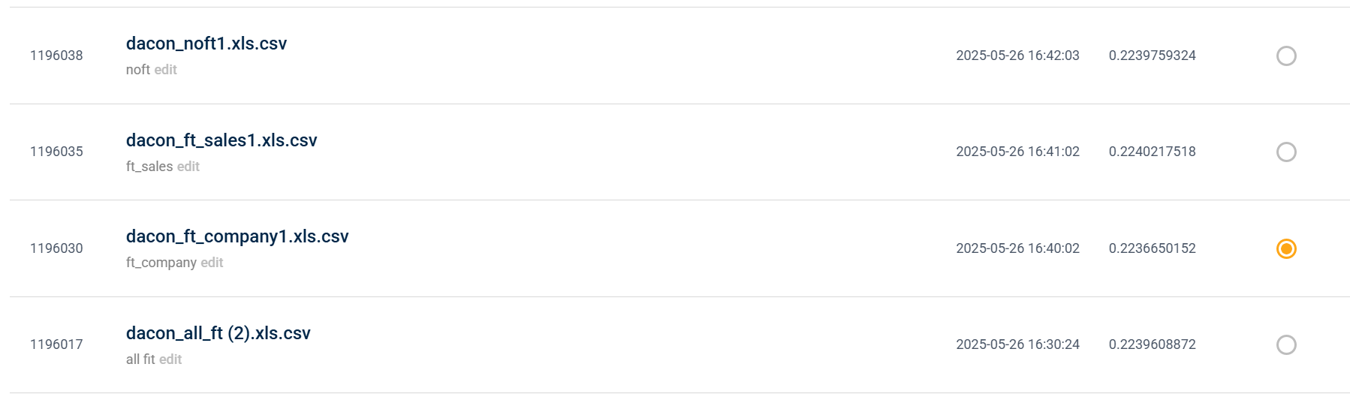
RandonForestRegressor
3. 매출대비투자비율 파생변수만 추가하였을 때의 성능 제일 좋음
Notes:
위의 결과값을 dacon에 제출한 결과 큰 차이는 없지만 매출대비투자비율만을 파생변수로 추가하였을 때 성능이 제일 좋게 나왔습니다.

Slide 12
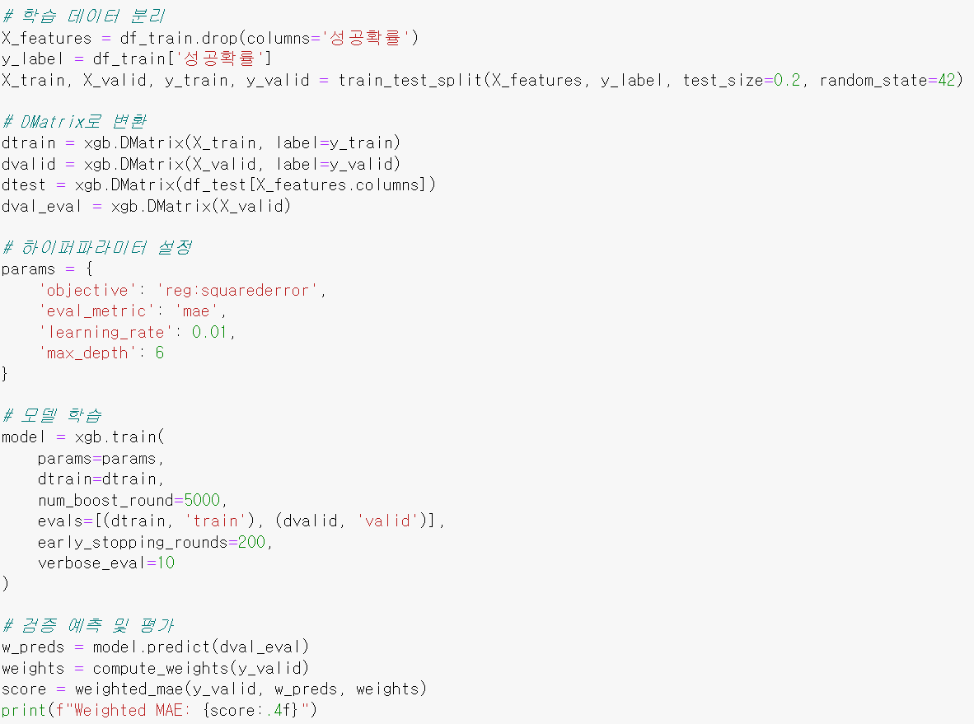
XGBoost
모델 학습 및 예측
Notes:
다음은 XGBoost 회귀 모델을 학습시키는 코드입니다.
먼저 train_test_split을 이용해 학습과 검증 데이터를 8:2 비율로 나누었습니다.
XGBoost 모델을 통해 학습을 진행하면서 sklearn wrapper를 사용하지 않고 XGBoost의 DMatrix 객체를 직접 생성해 학습을 진행했습니다.
하이퍼파라미터 설정에서 학습률은 0.01, 트리의 최대 깊이는 6으로 설정했습니다.
early_stopping_rounds 파라미터를 통해 부스팅은 최대 5000회까지 수행 가능하지만 200번 동안 검증 성능이 개선되지 않으면 조기 종료되도록 했습니다.
마지막으로 해당 대회의 평가 기준이 weighted mae이었기 때문에 검증셋에 대해 예측값을 구한 뒤 compute_weights() 함수를 통해 샘플별 가중치를 계산하고 이를 이용한 weighted_mae() 함수로 최종 성능을 평가하도록 했습니다.

Slide 13
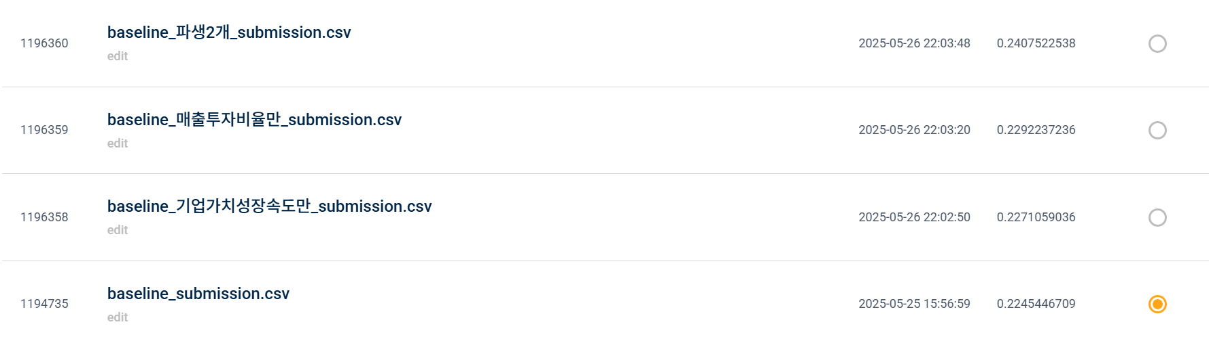
XGBoost
파생 변수를 적용했을 때 오히려 성능이 낮아짐
Notes:
맨 아래에 제출한 것이 파생 변수를 적용하지 않은 예측 결과이고 위에 세 개의 제출물들이 파일 이름대로 파생 변수를 적용한 것입니다.
XGBoost에서는 파생변수를 적용하는 것이 오히려 적용하지 않은 것보다 성능을 낮추는 결과를 보였습니다.

Slide 14
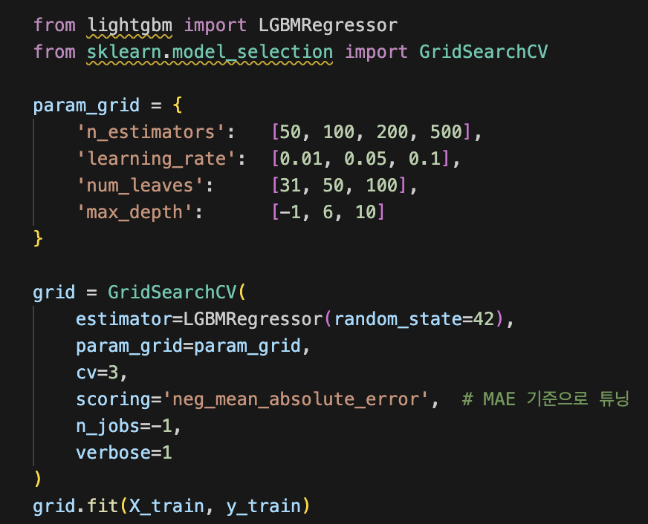
LightGBM(Light Gradient Boosting Machine) Regressor
hyper parameter 설정: 모델 성능 최적화 값 설정
Scoring 생성해서 MAE 기준 튜닝
하이퍼 파라미터 튜닝을 통해
각 Best params variables들의 값
Best MAE 값
validation MAE 값 도출
Notes:
LightGBM 회귀 모델의 경우 하이퍼 파라미터 설정부터 진행하였습니다.
먼저 param_grid에 네 가지 주요 파라미터—n_estimators, learning_rate, num_leaves, max_depth—의 후보값을 정의했습니다
GridSearchCV를 사용해 **3겹 cross validation*으로 각 조합을 시험하고, 평가 지표로는 neg_mean_absolute_error(MAE)를 선택해 ‘작을수록 좋음’ 기준으로 튜닝했습니다.
총 3×4×3×3 조합을 병렬로 학습한 뒤, 가장 MAE가 낮았던(음수 값으로 반환된) 최적 파라미터를 Best params로 확인했습니다.

Slide 15
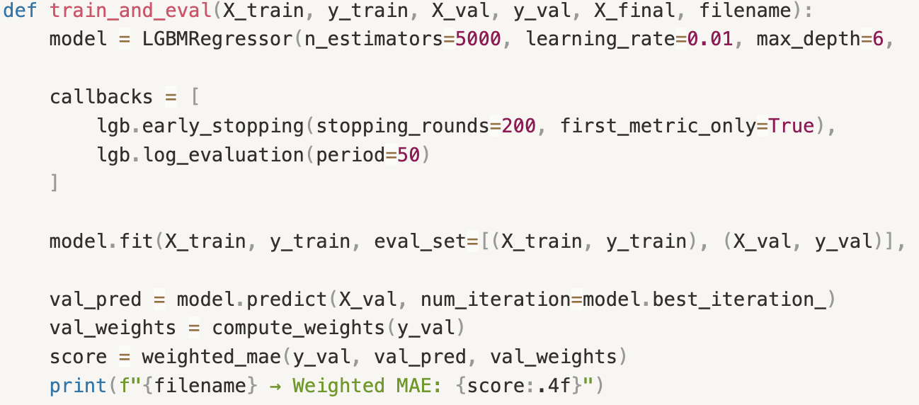
LightGBM(Light Gradient Boosting Machine) Regressor
2. 모델 학습 → 평가 함수 생성
3. 파생변수 케이스 별 실행
Notes:
다음으로 최적의 hyper parameter 값들을 활용해서 lgbmregressor 모델 학습 및 이의 학습률과 정확도를 평가하는 함수를 생성했습니다.
모델 학습을 위해 평가용 데이터 리스트를 lgb.dataset로 모두 변환하였고, 학습 중간에 자동으로 멈추고, 학습 진행 상황을 주기적으로 출력하여 과적합을 방지하여주는 콜백함수를 만들어 얼리스톱핑과 로그를 지정해주었습니다. best_iteration method를 통해 얼리스토핑으로 찾은 최적 반복수를 활용하였고, 이를 submission 파일 형식에 맞추어 성공확률을 계산해 넣었습니다.
세번째로, 전처리에서 발생한 파생변수 매출투자비율과 기업가치 성장속도를 각각 모델에 넣어보고 해당하는 Weighted MAE 값을 도출해보았습니다.
파생변수 하나만 넣었을 때는 오히려 효과가 없었지만, 두 가지를 동시에 적용하니 Weighted MAE가 약간(0.0005) 개선된 것을 볼 수 있습니다. 이를 통해 개별 지표보다는 서로 보완적인 파생변수 조합이 핵심 신호를 더 잘 포착한다는 인사이트를 얻을 수 있었습니다.

Slide 16
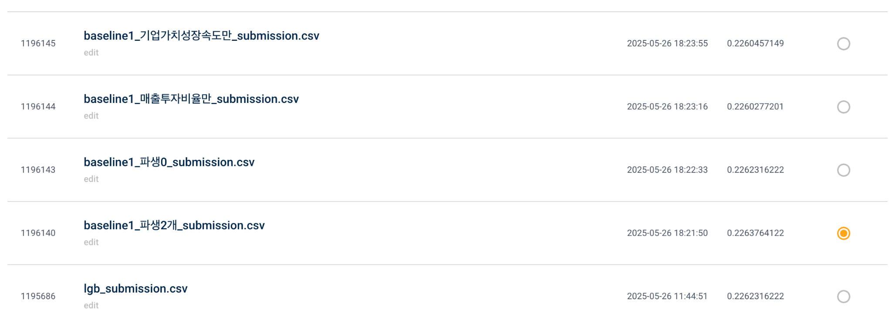
LightGBM(Light Gradient Boosting Machine) Regressor
Notes:
Dacon 제출 후 결과 점수에도 파생변수 2개의 submission이 가장 점수가 높은 것을 볼 수 있습니다.

Slide 17
모델별 정확도 비교
1. RandonForestRegressor 정확도 : 0.2236650152
2. XGBRegressor 정확도 : 0.2245446709
3. LGBMRegressor 정확도 : 0.2263764122
Notes:
XGBoost로 학습 및 예측을 진행했을 때 dacon에 제출 시 weighted MAE는 약 0.2245였습니다.
최종적으로 세 개의 모델 중 가장 정확도가 높았던 것은 LGBMRegressor이었습니다.

